Slide 1







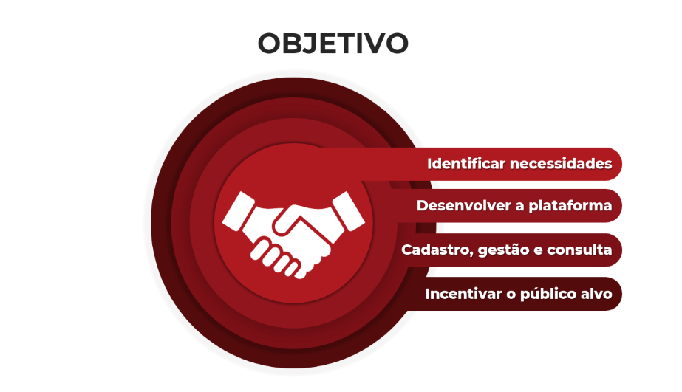
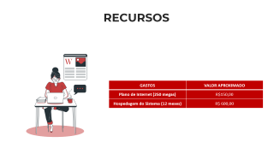
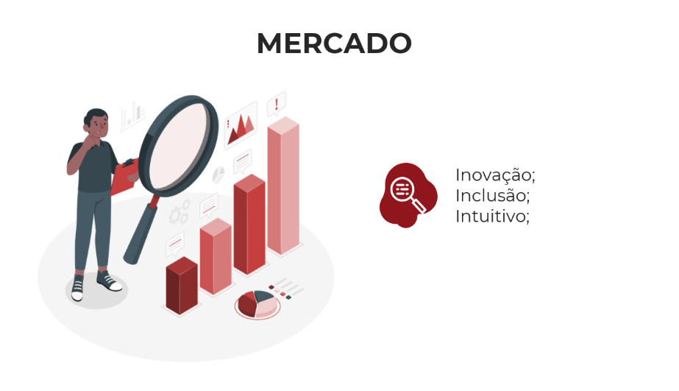

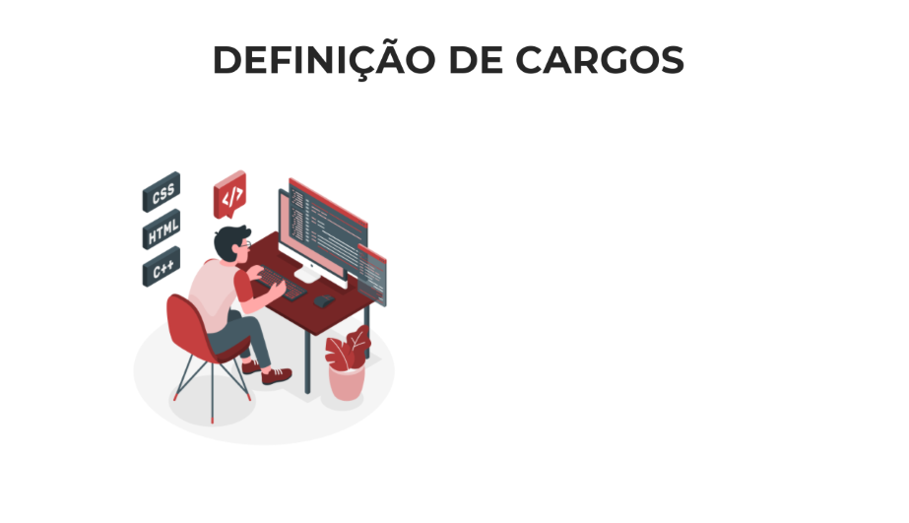



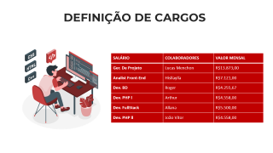
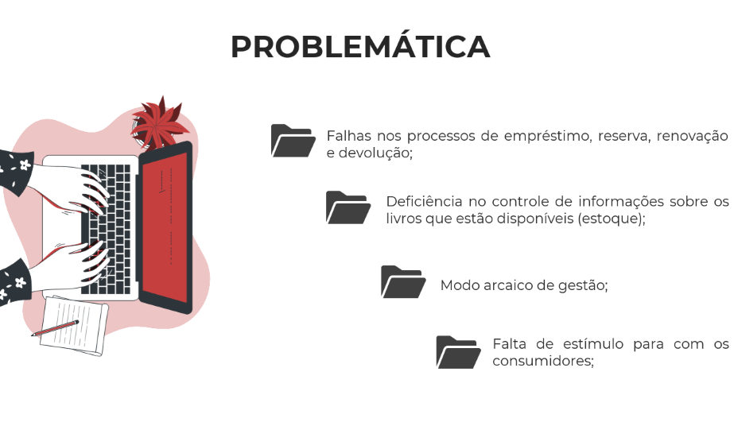



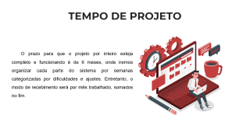

Project ATHENA

Slide 2
Project ATHENA

Slide 3
Project ATHENA

Slide 4

PROBLEMÁTICA
Falhas nos processos de empréstimo, reserva, renovação e devolução;
Deficiência no controle de informações sobre os livros que estão disponíveis (estoque);
Modo arcaico de gestão;
Falta de estímulo para com os consumidores;

Slide 5


SOLUÇÃO
Implementar um sistema de cadastro, movimentação e consulta, para melhor gestão de bibliotecas.

Slide 6

OBJETIVO
Identificar necessidades
Desenvolver a plataforma
Cadastro, gestão e consulta
Incentivar o público alvo

Slide 7



MERCADO
Inovação;
Inclusão;
Intuitivo;

Slide 8
TEMPO DE PROJETO
O prazo para que o projeto por inteiro esteja completo e funcionando é de 6 meses, onde iremos organizar cada parte do sistema por semanas categorizadas por dificuldades e ajustes. Entretanto, o modo de recebimento será por mês trabalhado, somados no fim.

Slide 9

DEFINIÇÃO DE CARGOS
LIFE’S
SCIENCE
SALÁRIO | COLABORADORES | VALOR MENSAL
Ger. De Projeto | Lucas Menchon | R$13.873,00
Analist Front-End | Hisllaylla | R$7.121,00
Dev. BD | Roger | R$4.255,67
Dev. PHP l | Arthur | R$4.558,00
Dev. FullStack | Allana | R$5.500,00
Dev. PHP ll | João Vitor | R$4.558,00

Slide 10
RECURSOS
LIFE’S
SCIENCE
GASTOS | VALOR APROXIMADO
Plano de Internet (250 megas) | R$150,00
Hospedagem do Sistema (12 meses) | R$ 600,00

Slide 11
VIABILIDADE
Queremos assegurar que o produto é permito pela legislação. Em prática atende os recursos do cliente, e também leva muito tempo para gerenciar tudo e com o sistema vai auxiliar no dia a dia, levando menos tempo, deixando mais prático. Deixando mais tempo para outras tarefas.
LIFE’S
SCIENCE

Slide 12
Project ATHENA
PRÉVIA COLOCADA AQUI?

Slide 13
CONCLUSÃO

